Slide 1

Universidade Federal do Pará
Instituto de Ciências Exatas e Naturais
Estrutura de Dados
Trabalho Final
Pedro Alberto Bento Gomes pedroabg@ufpa.br

Slide 2
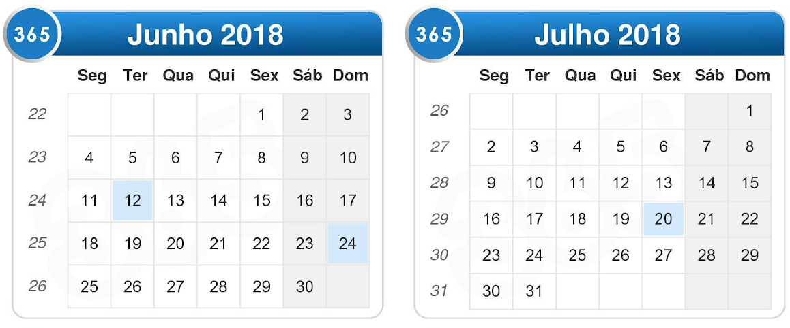
Prazo e Pontuação
Apresentações dia 05/07
Entrega de Relatório dia 05/07

Slide 3
Requisitos não funcionais
Grupos de até 4 alunos
Linguagem livre desde que não use bibliotecas de Listas, pilhas, filas, ordenação e árvores.
Entrega de um relatório em PDF e apresentação do código.

Slide 4
Requisitos de Projeto
Leitura de CSV
Implementar árvores AVL e RB (Apenas inserção, busca e “ordem simétrica” )
Implementar Algoritmos de Ordenação:
(Seleção)
Quick Sort , Merge Sort, Heap Sort
(Algum Método de Ordenação em Tempo Linear)
Implementar Lista, Pilha e Fila ( Lista encadeada ou matriz )

Slide 5
Requisitos do Relatório
1: Implementar árvores AVL e RB
Medir a inserção e busca de chaves. Descrever o comportamento do tempo de realização das operações a medida que a quantidade de chaves aumenta.
Testar com chaves suficientes para que haja uma mudança de comportamento nas árvores.
Parágrafo de conclusão

Slide 6
Requisitos do Relatório
2 Implementar Algoritmos de Ordenação: Seleção, Quick Sort , Merge Sort, Heap Sort e (Algum Método de Ordenação em Tempo Linear)
Escrever um parágrafo sobre cada algoritmo usado e o que se espera dele em termos de tempo de ordenação.
Gerar entradas que simulem o pior, o melhor e o caso médio para cada algoritmo. Testar com um número gradual de chaves e descrever a mudança de comportamento dos algoritmos.
Um parágrafo de conclusão, comparando os algoritmos com as árvores.

Slide 7
Relatório
Leitura da base de dados de jogadores de futebol (arquivo csv).
Responder qual seria melhor forma de ordenar o nome dos jogadores por id, altura e peso. Justifique sua resposta comparando o tempo da “forma” escolhida com outra de menor tempo.
Parágrafo de conclusão geral

Slide 8
Apresentação
Serão checados alguns códigos de forma superficial
Perguntas serão feitas sobre o trabalho escrito. Eventualmente, para que se localize algum trecho no código
Leitura da base de dados de jogadores de futebol (arquivo csv)
Inserir um jogador em uma posição determinada
Remover um jogador em uma posição determinada
Mostrar o nome dos jogadores ordenação por id, altura e peso

Slide 9
Leitura de CSV
Ler a base de Dados dos jogadores do futebol brasileiro
Criar uma estrutura ou classe para receber os atributos: id, nome, apelido, data de nascimento, altura e peso.
https://drive.google.com/open?id=18lJNOhRwmzPvJGfzPnG5CpDkyuaBCCJT

Slide 10
Média Final
Prova 1 (P1)
Trabalho Final (TF)
Média = (Trabalho Final + P1) / 2

Slide 11
Trabalhos que já Foram passados
Dojo (0.25 na média | 0.5 na prova por participação extra )
Medição de tempo em listas lineares (até um ponto na média)
Comparação de tem em AVL e Rubro Negra (até um ponto na média)

